Slide 1

MÓDULO 31 · MATEMÁTICA · AULA 538
Interpretação Geométrica da Integral
Área com sinal, não área física
Interpretação geométrica da integral

Slide 2
Para começar
∫[0,2π]sen(x)dx representa a área física coberta pela curva do seno nesse intervalo?
POSSOR · Cálculo I: Integrais · Aula 538
2

Slide 3
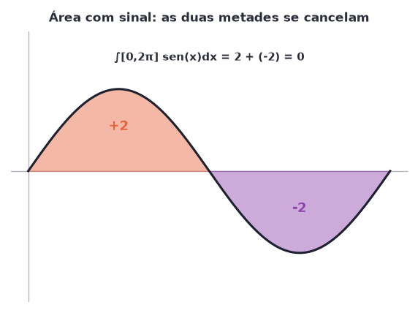
O conceito central
A integral definida calcula área COM SINAL: positiva acima do eixo x, negativa abaixo — as duas se cancelam.
POSSOR · Cálculo I: Integrais · Aula 538
3

Slide 4
Como funciona
Partes onde f(x)<0 subtraem do resultado, podendo cancelar partes positivas.
• f(x)>0: área soma positivamente
• f(x)<0: área soma negativamente
POSSOR · Cálculo I: Integrais · Aula 538
4

Slide 5

Cuidado com essa armadilha
Assumir que a integral sempre calcula a área física, sem considerar o cancelamento de sinais.
POSSOR · Cálculo I: Integrais · Aula 538
5

Slide 6
Exemplo resolvido
Calcule ∫[0,2π]sen(x)dx.
Metade positiva e metade negativa se cancelam
Resultado: 0 (não significa "sem área")
POSSOR · Cálculo I: Integrais · Aula 538
6

Slide 7
Roteiro de hoje
1
Pergunta inicial
2
Sinal cancela
3
Exemplo
4
Exercícios
POSSOR · Cálculo I: Integrais · Aula 538
7

Slide 8

Hora dos Exercícios — Fixação
QUESTÃO 1
Calcule ∫[0,2π]sen(x)dx.
💡 Dica
Um resultado zero (ou pequeno) numa integral não significa "sem área" — pode ser cancelamento entre regiões positivas e negativas.
POSSOR · Cálculo I: Integrais · Aula 538
8

Slide 9

Gabarito e Encerramento
Resposta
0 (as áreas positiva e negativa se cancelam).
Resumo da Aula
Com área líquida entendida, as próximas aulas trazem os Teoremas Fundamentais do Cálculo.
• A integral definida calcula área com sinal — regiões abaixo do eixo x subtraem, podendo cancelar as positivas.
Próxima aula: Módulo concluído.
POSSOR · Cálculo I: Integrais · Aula 538
9

